Slide 1
¿SABÍAS QUE LAS OBRAS DE ARTE TAMBIÉN ENVEJECEN?

Slide 2
CONSERVACIÓN DEL
PATRIMONIO CULTURAL

Slide 3
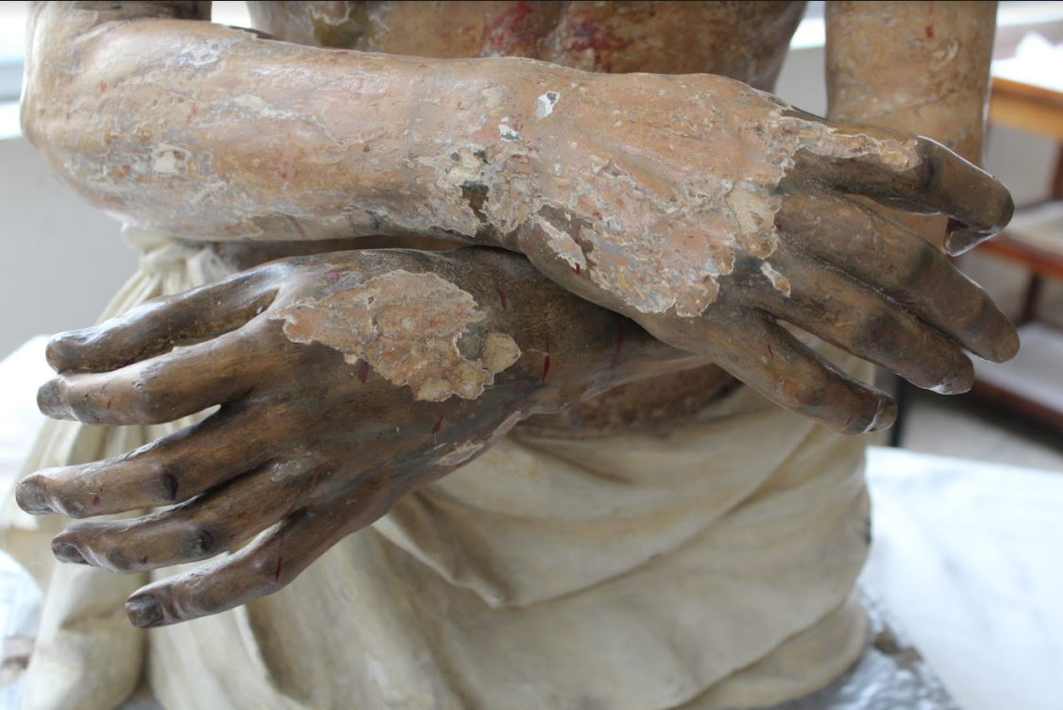
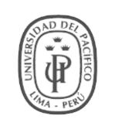
Créditos: Taller de Restauración, Museo Pedro de Osma. Estado inicial del busto del Señor de la Caña.
El patrimonio cultural es sumamente frágil y está expuesto a una serie de peligros. Puede ser afectado por desastres naturales como terremotos, inundaciones, lluvias o avalanchas; por factores climáticos como la humedad y las variaciones de temperatura; por la acción de plagas y pestes como los insectos, roedores, hongos y líquenes; y por la acción humana, que incluye desde el descuido y negligencia en la administración o cuidado de un bien, hasta el robo o huaqueo; y, sobre todo, al paso del tiempo.

Slide 4
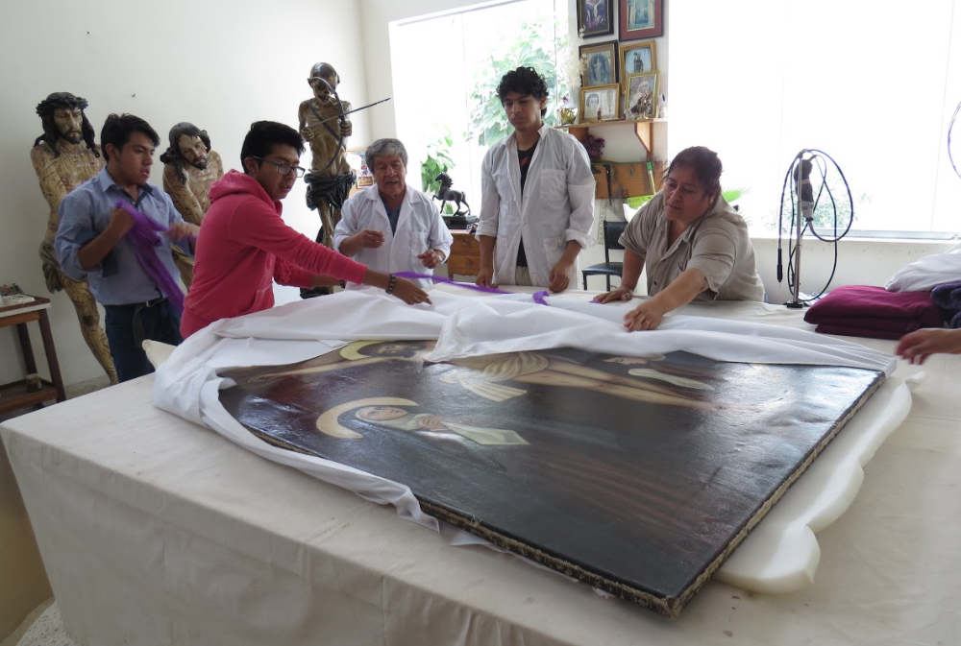
Conservar nuestro patrimonio cultural es muy importante, porque estamos obligados a transmitirlo a las generaciones futuras: se trata de una fuente de información que revela en el presente nuestros orígenes. En buena cuenta, estrecha nuestros vínculos afectivos con las tradiciones que abarcan nuestro territorio.
Créditos: Taller de Restauración, Museo Pedro de Osma. Curso de conservación.

Slide 5
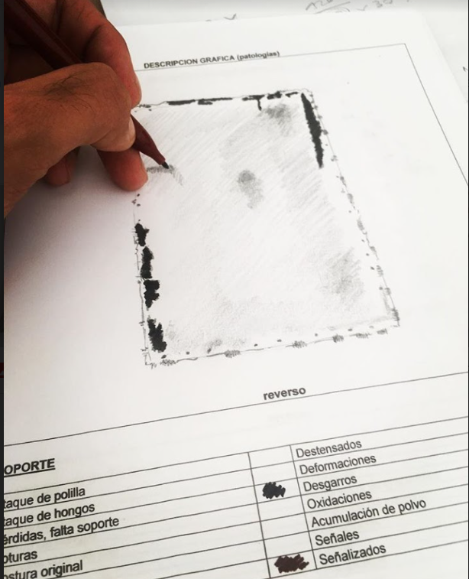
La conservación involucra gestión e investigación del patrimonio cultural, ya que primero se debe identificar el bien cultural, hacer un diagnóstico de su estado y, finalmente, decidir el tipo de intervención por emplear.
Créditos: Equipo de registro y catalogación, Museo Pedro de Osma.

Slide 6
TIPOS DE INTERVENCIÓN

Slide 7
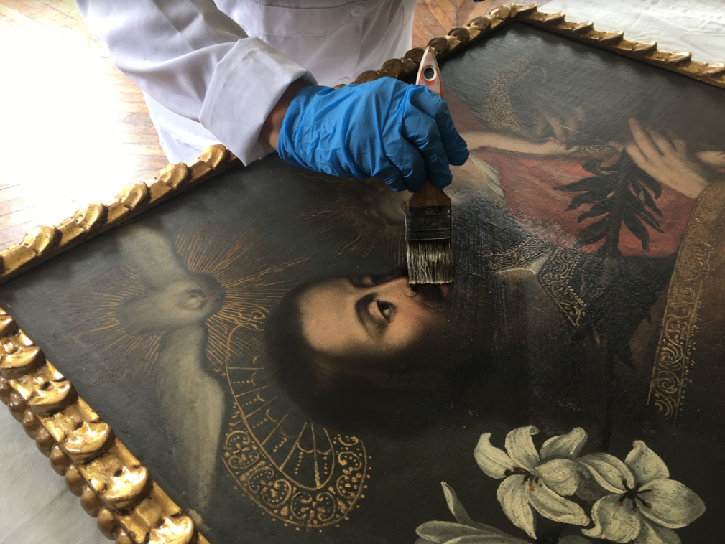
La conservación preventiva tiene como principal objetivo crear condiciones que ayuden a evitar la ocurrencia de daños o pérdidas en los bienes. Esto “demora” el ritmo de envejecimiento de los materiales.
Créditos: Taller de Restauración, Museo Pedro de Osma.

Slide 8
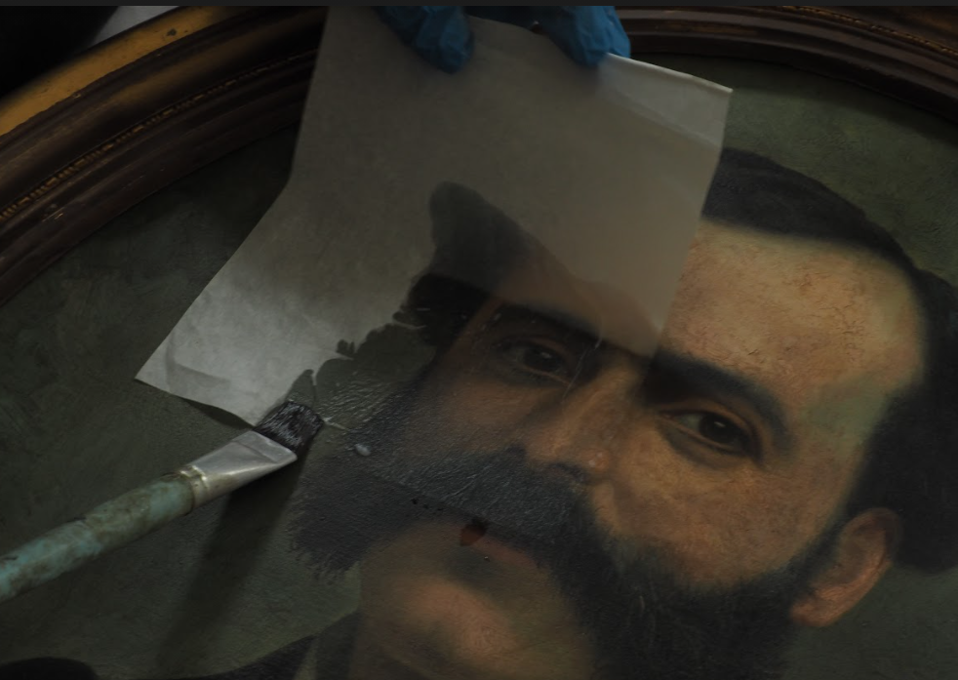
Cuando los daños se han presentado, la conservación curativa interrumpe los procesos de degradación y estabiliza el material. Esto reduce el riesgo de que se produzcan nuevos daños. Estas intervenciones funcionan como “primeros auxilios”.
Créditos: Taller de Restauración, Museo Pedro de Osma.

Slide 9
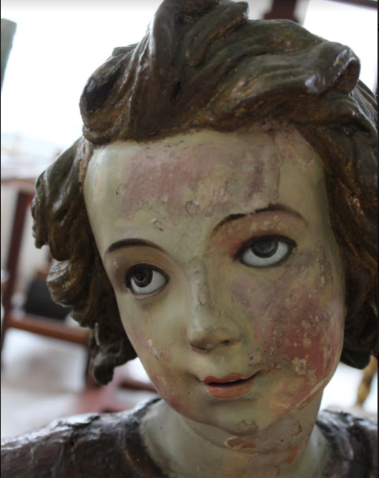
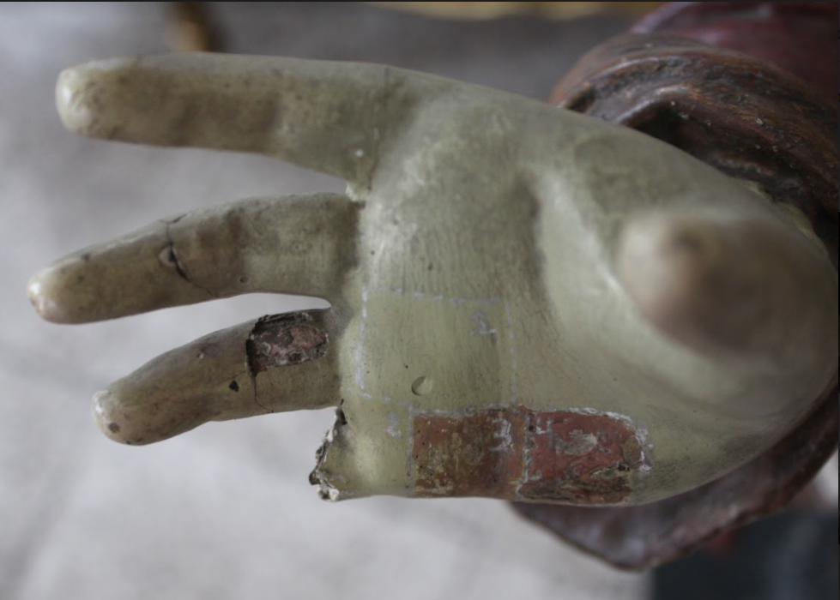
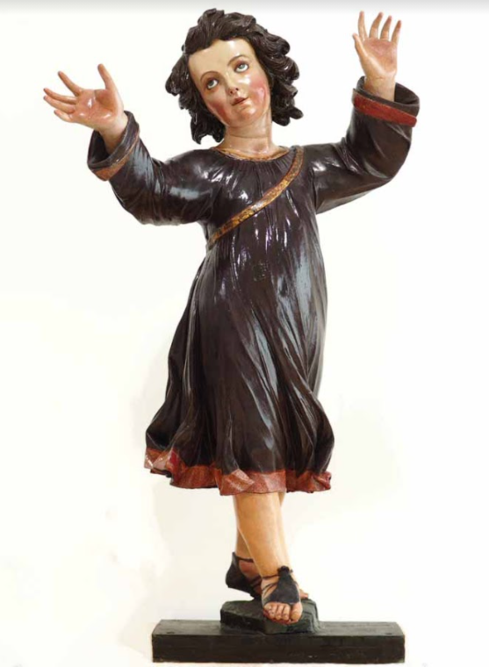
La restauración tiene como principal objetivo devolver el aspecto o la función original, en parte o en su totalidad, del bien cultural.
Créditos: Taller de Restauración, Museo Pedro de Osma.

Slide 10
FUENTES Y ENLACES:
¿Qué es el patrimonio cultural? Ministerio de Cultura del Perú https://www.cultura.gob.pe/sites/default/files/paginternas/tablaarchivos/04/1manualqueespatrimonio.pdf
http://museopedrodeosma.org/
http://estudiosindianos.org/
PARA SABER MÁS INGRESA A NUESTRAS REDES SOCIALES

